Slide 1
FYS2130
Svingninger og bølger
Lasse Clausen
09.05.2018

Slide 2
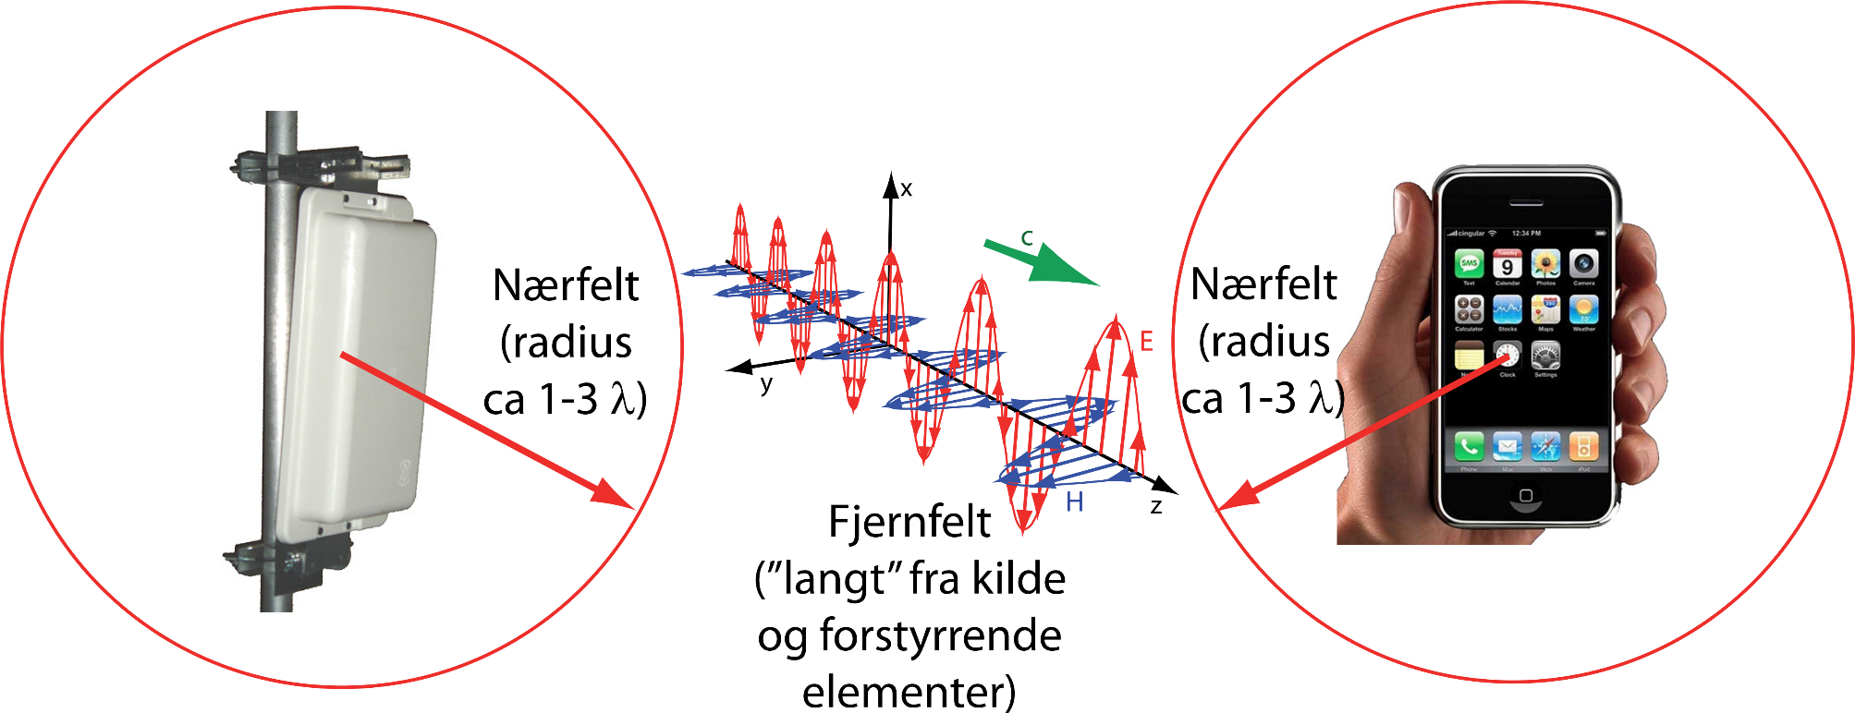
Nærfelt vs. fjernfelt

Slide 3
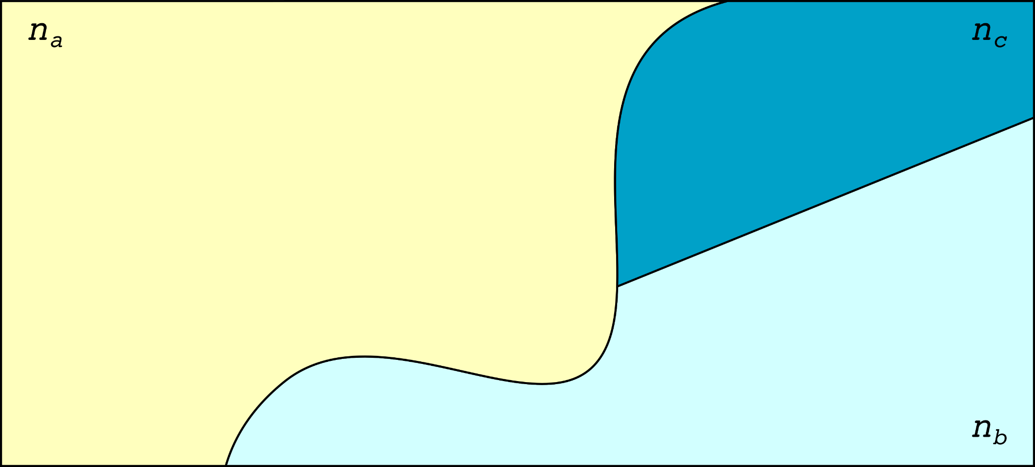
Geometrisk optikk

Slide 4

Geometrisk optikk

Slide 5

Geometrisk optikk

Slide 6
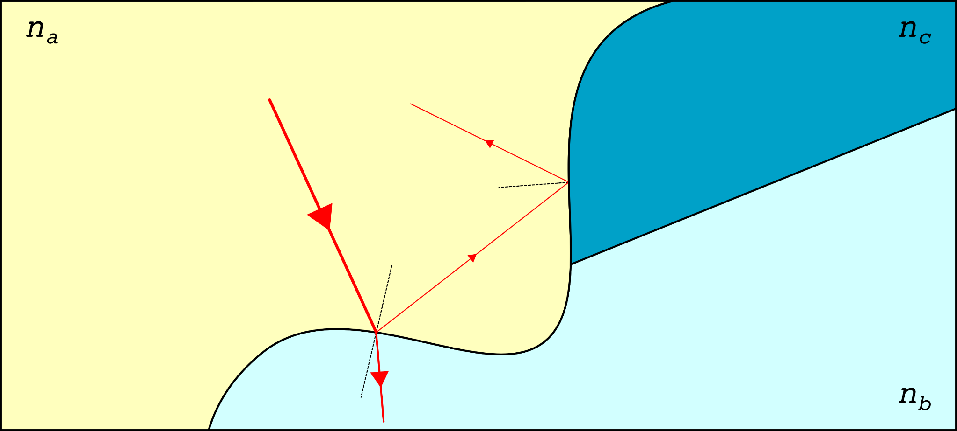
Geometrisk optikk

Slide 7

Ray tracing

Slide 8
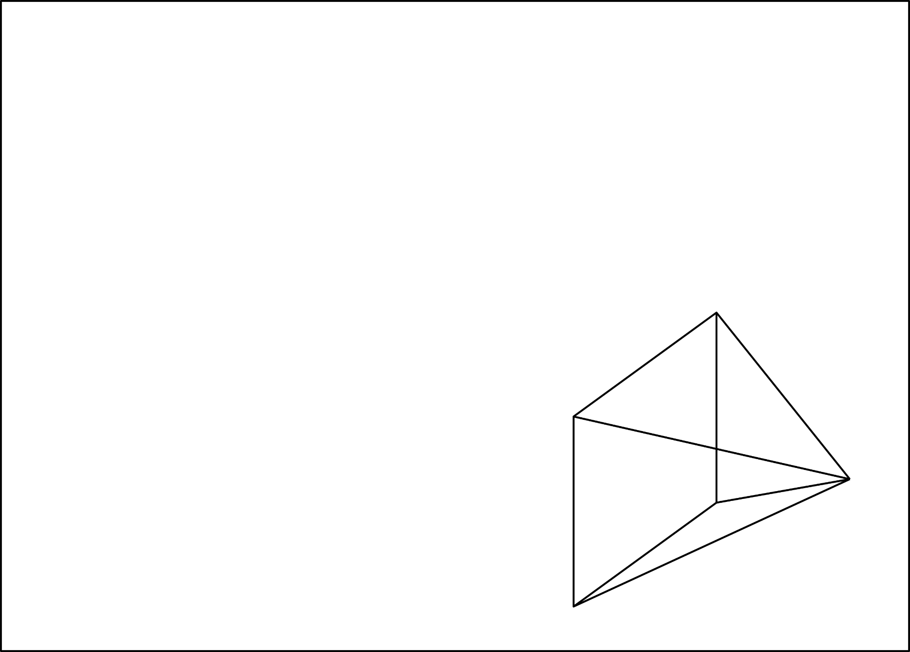
Ray tracing

Slide 9
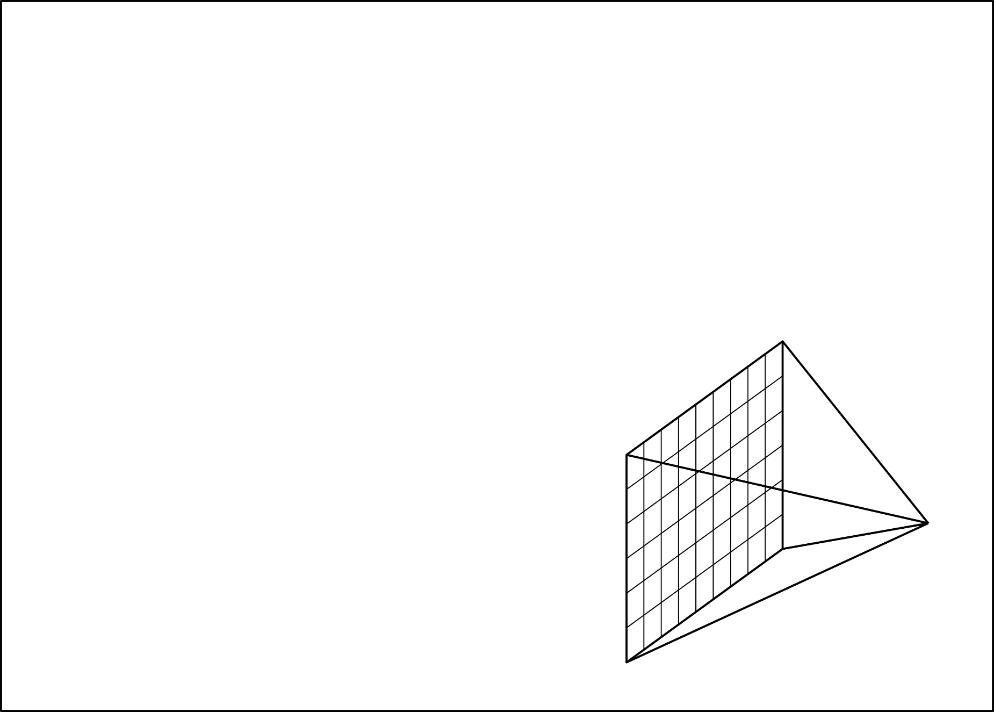
Ray tracing

Slide 10
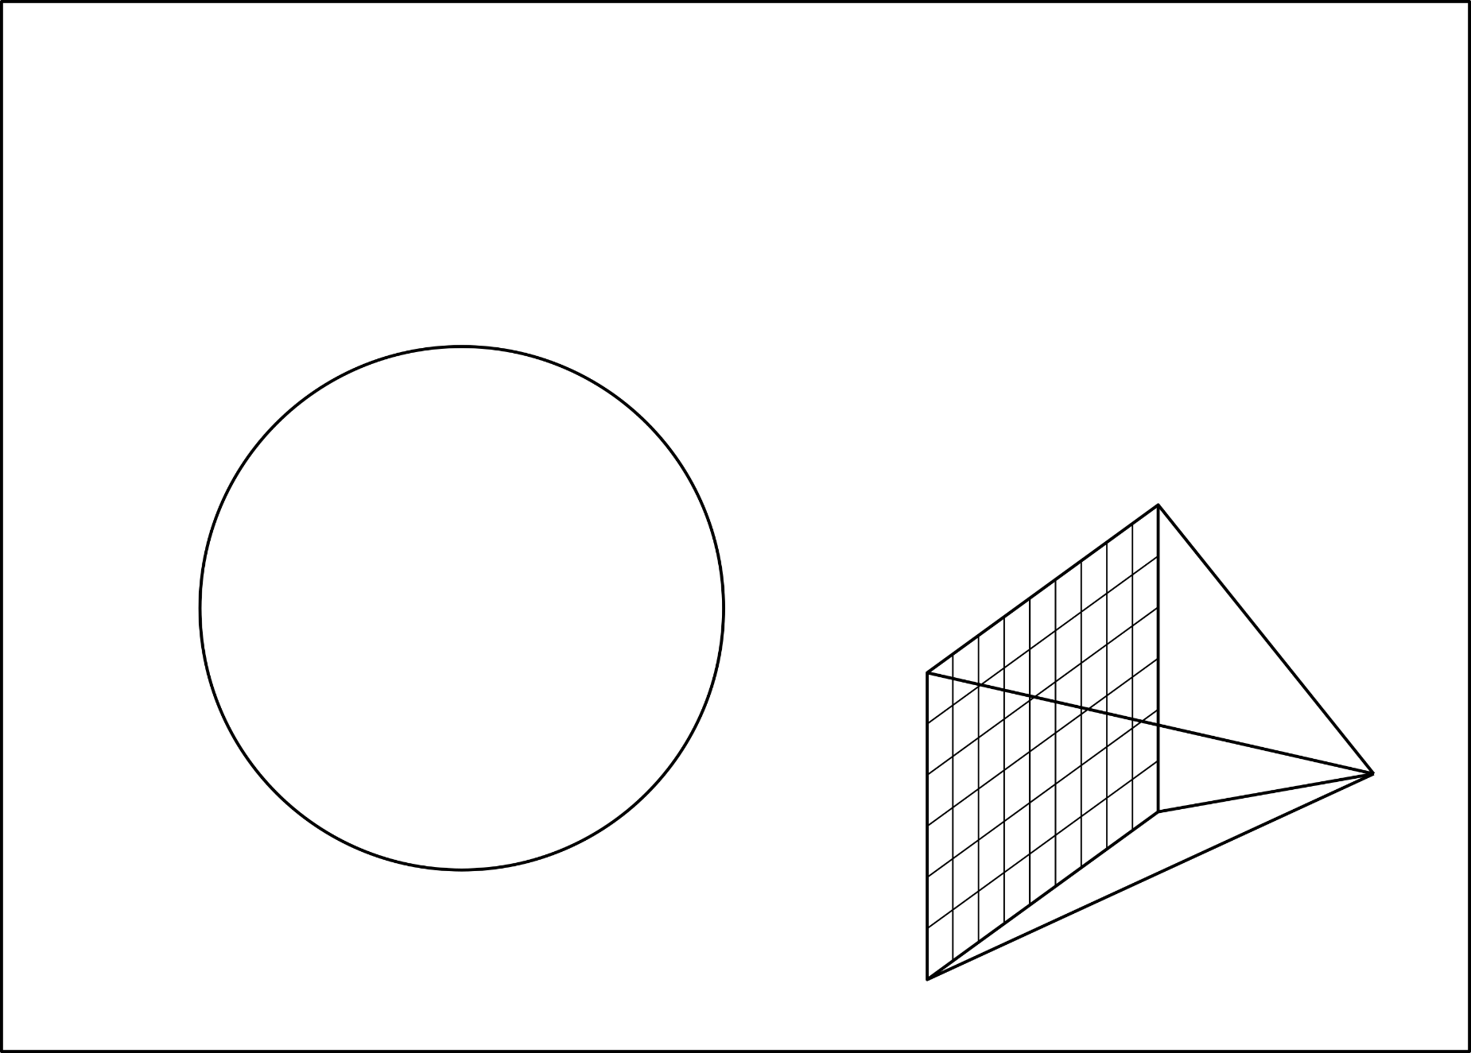
Ray tracing

Slide 11
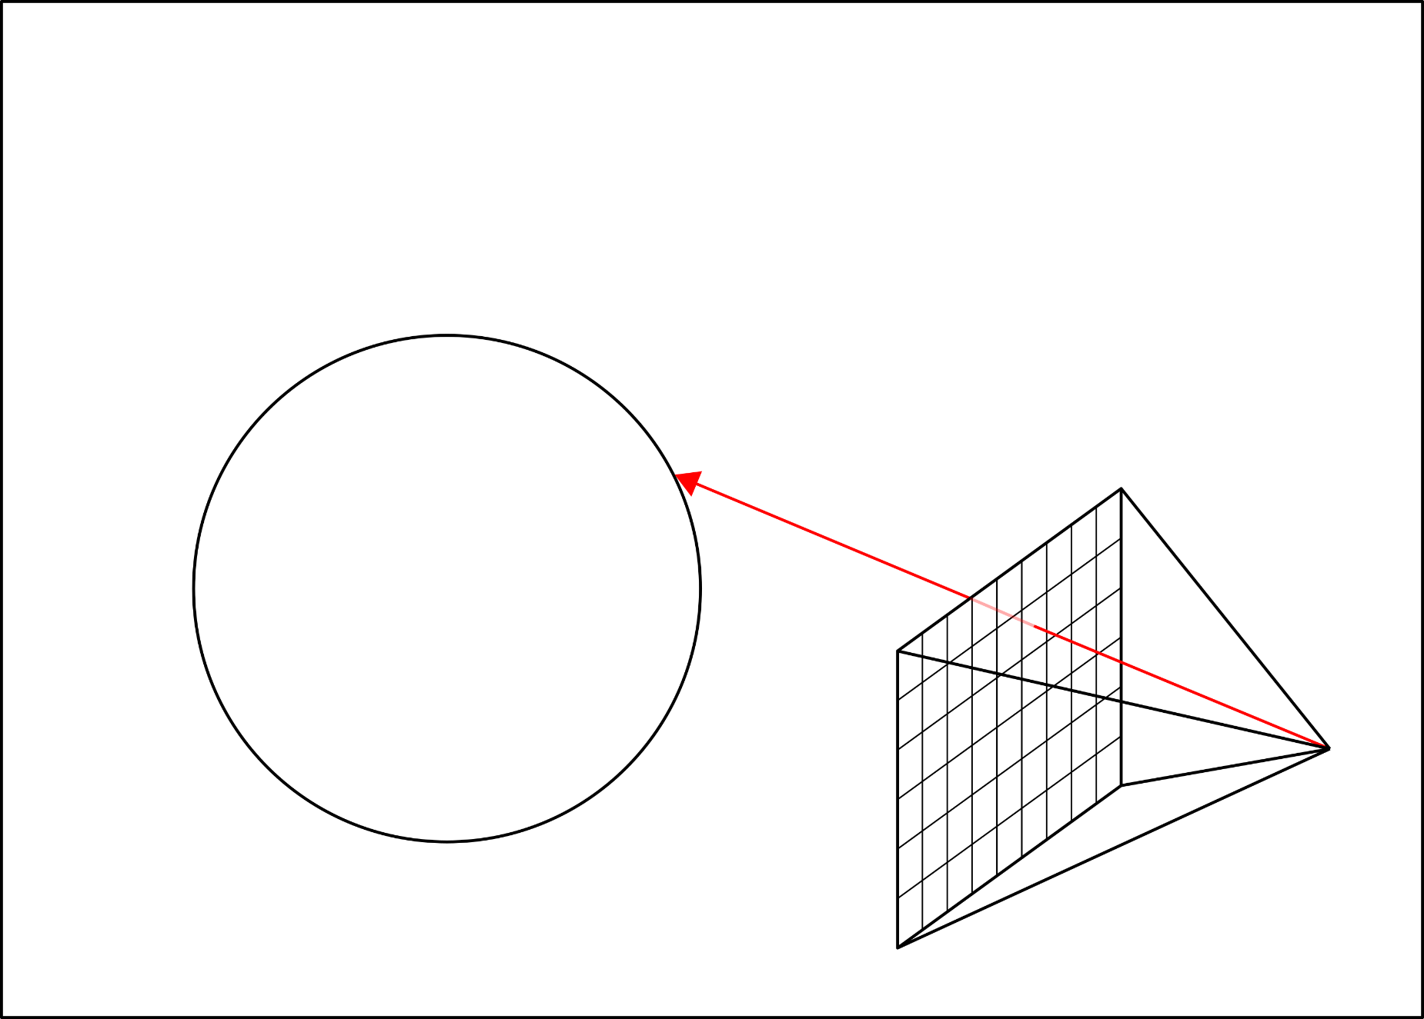
Ray tracing

Slide 12
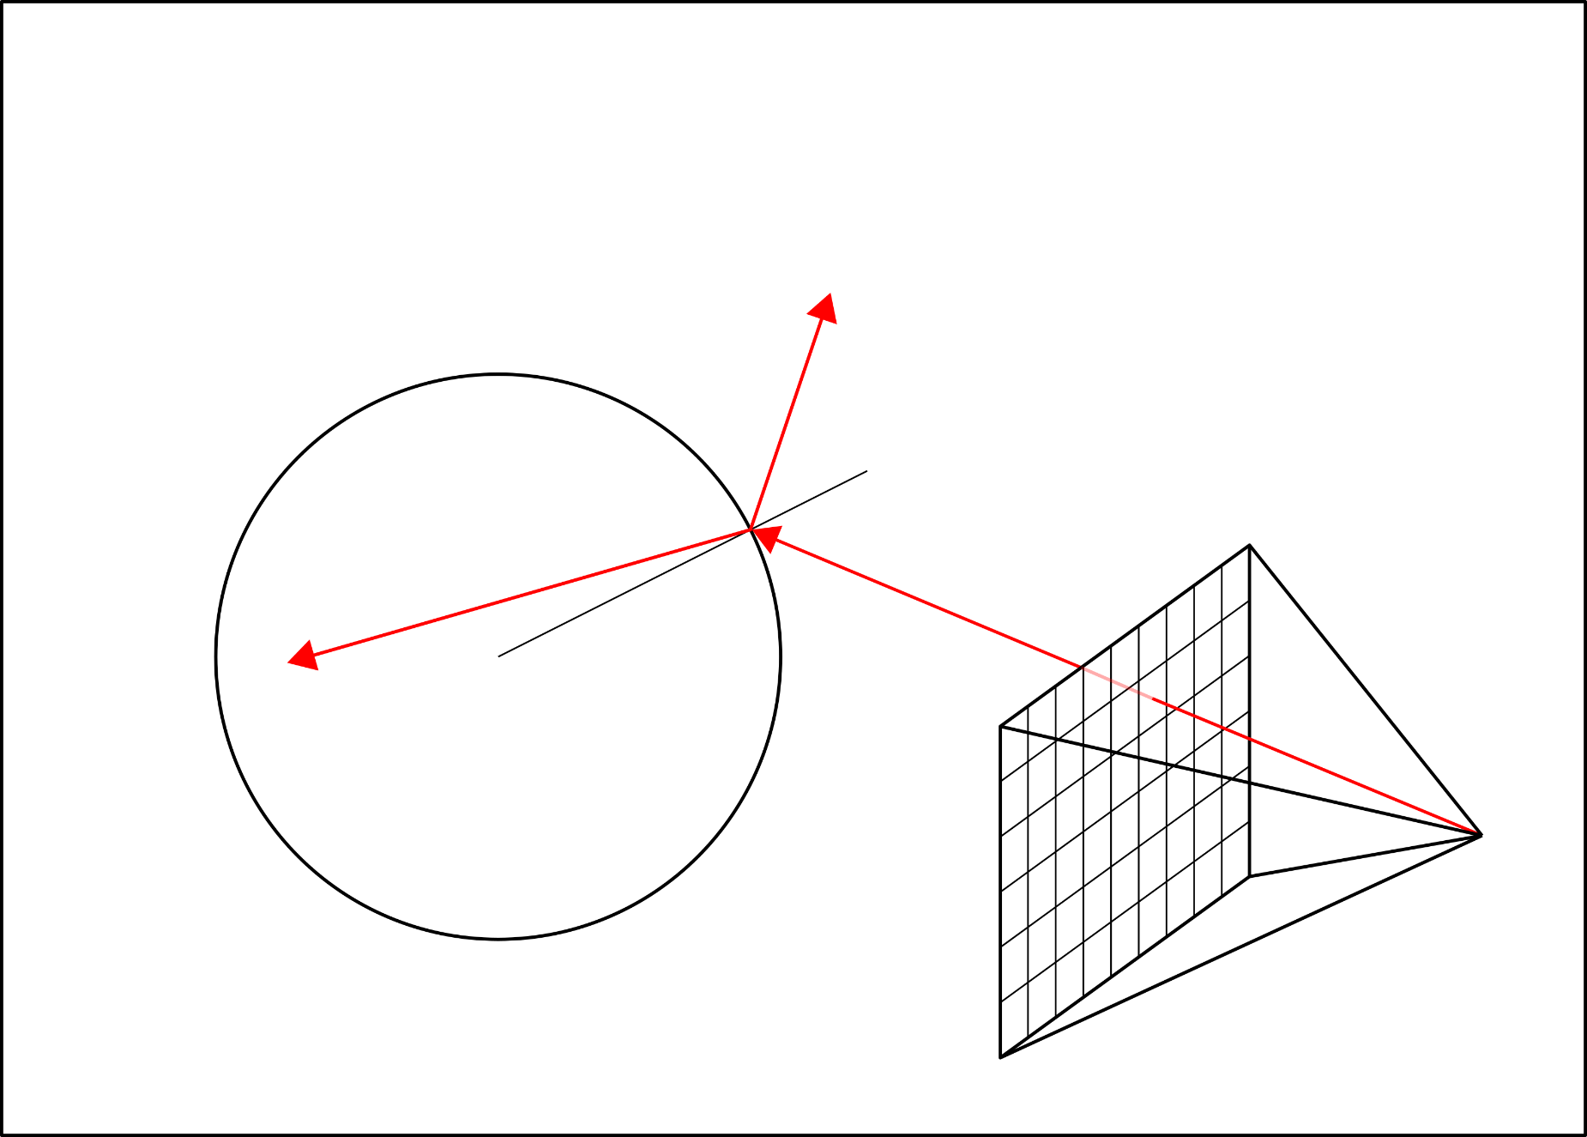
Ray tracing

Slide 13
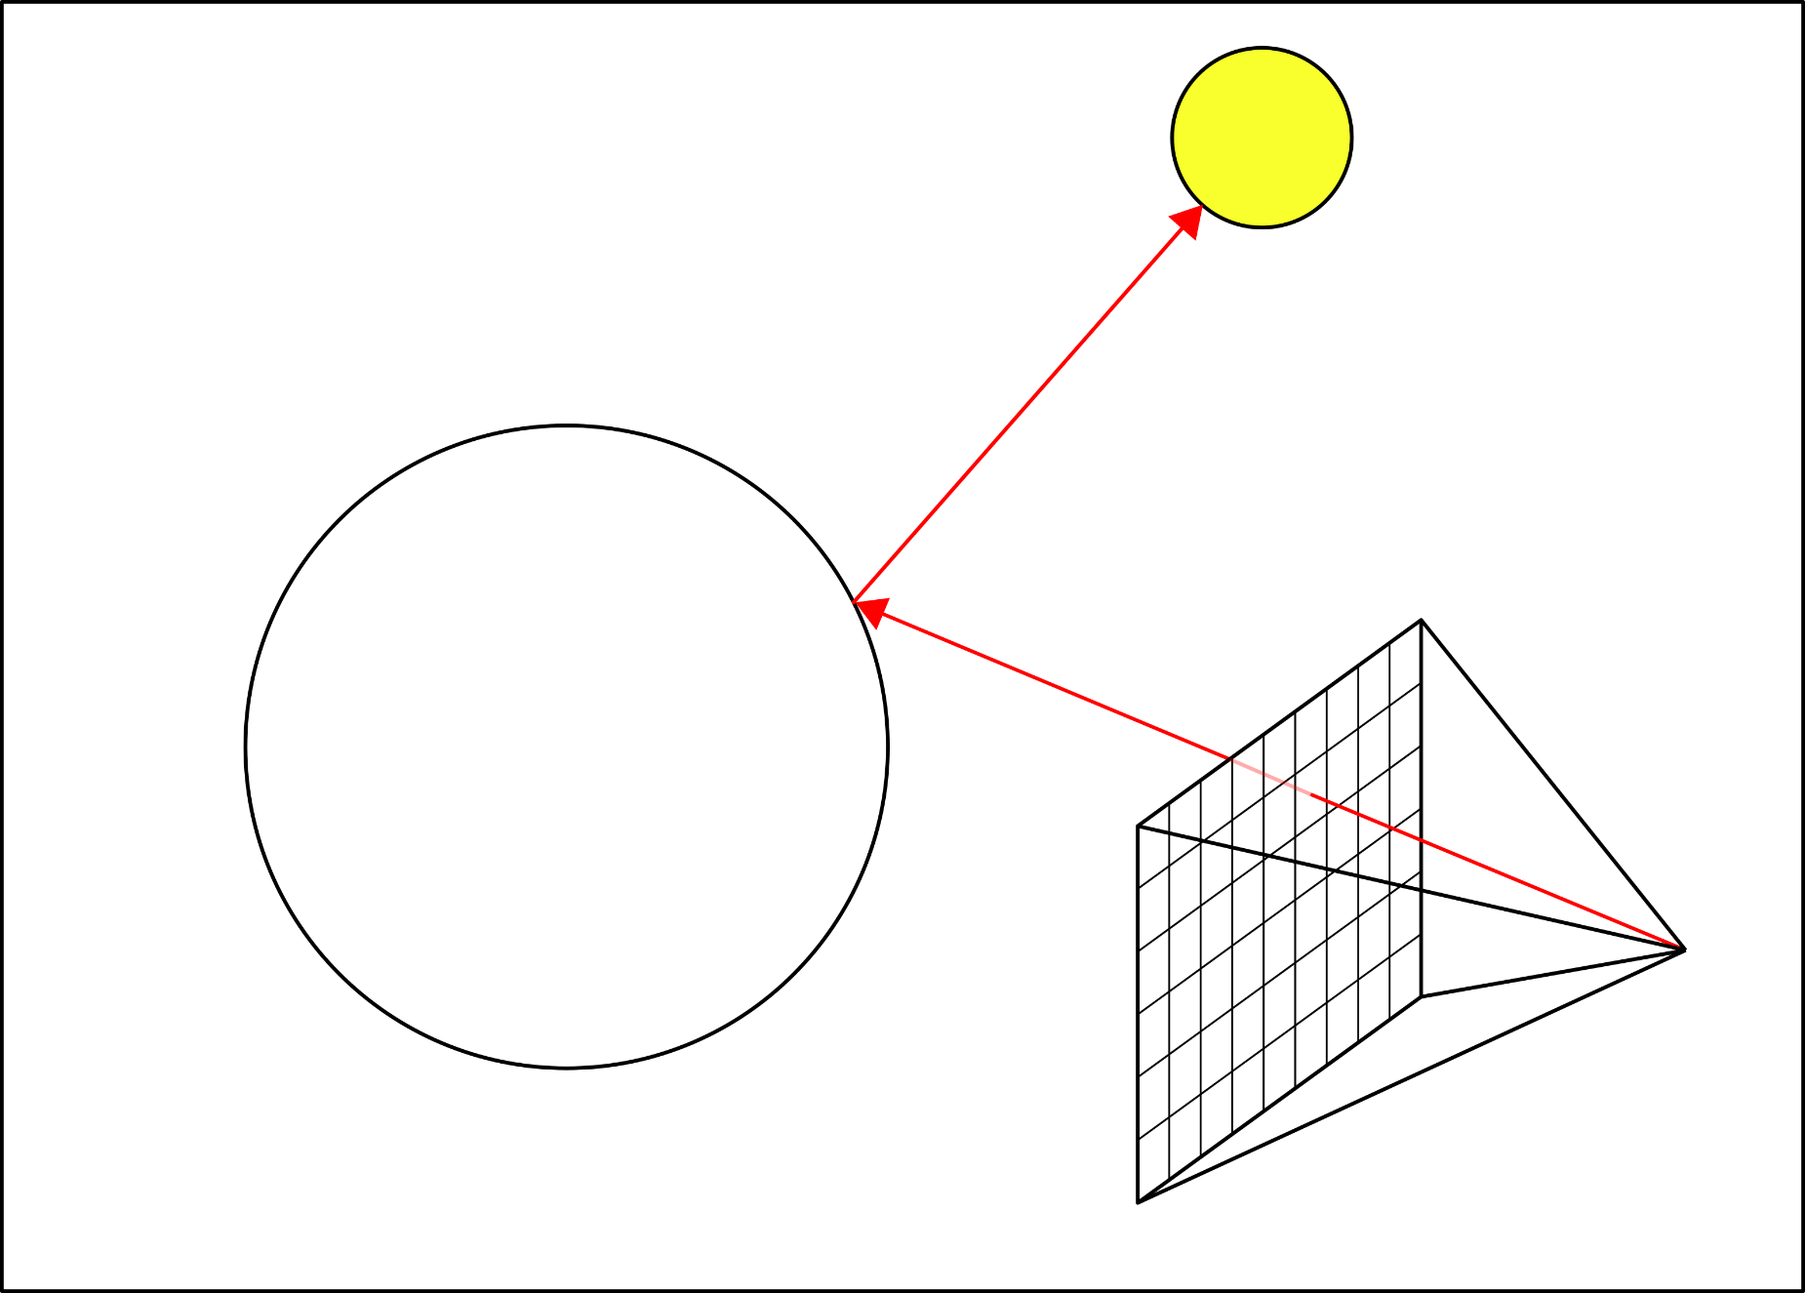
Ray tracing

Slide 14
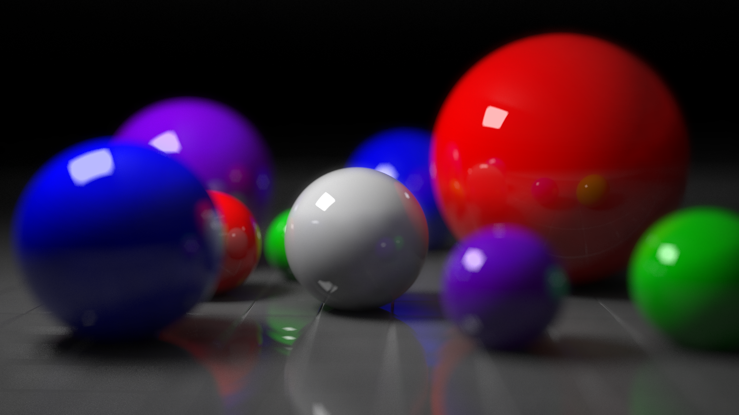
Ray tracing
https://en.wikipedia.org/wiki/Ray_tracing_(graphics)

Slide 15
Krumningsradius

Slide 16
Krum grenseflate

Slide 17
Linsemakerformelen

Slide 18
Linseformelen

Slide 19
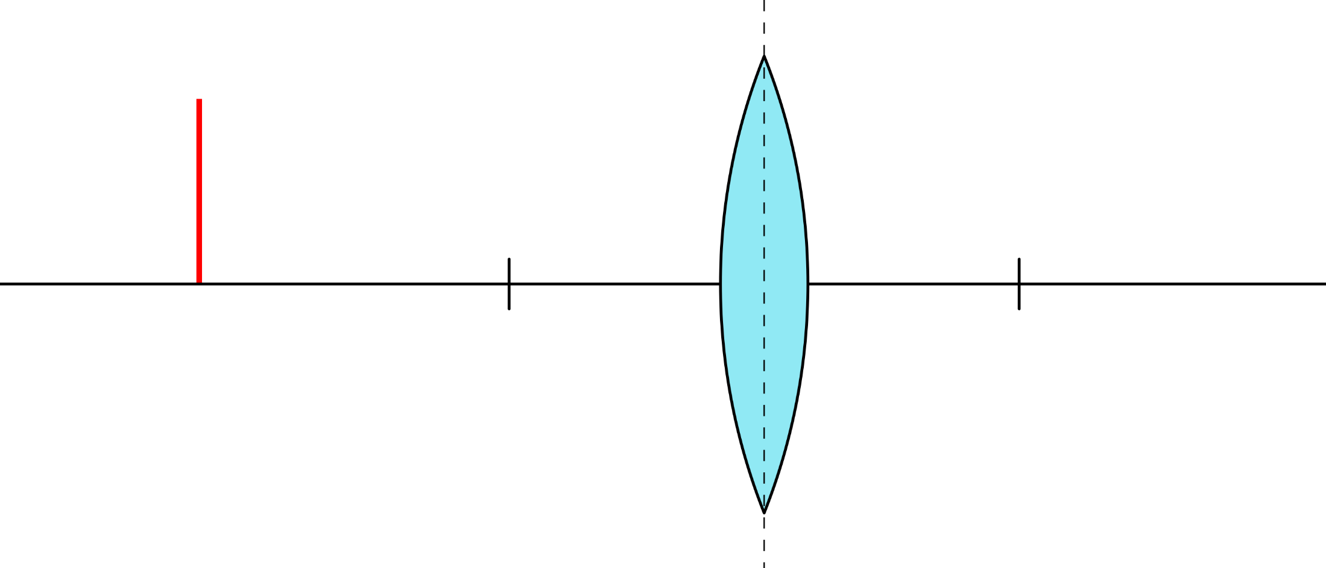
Konveks linse

Slide 20
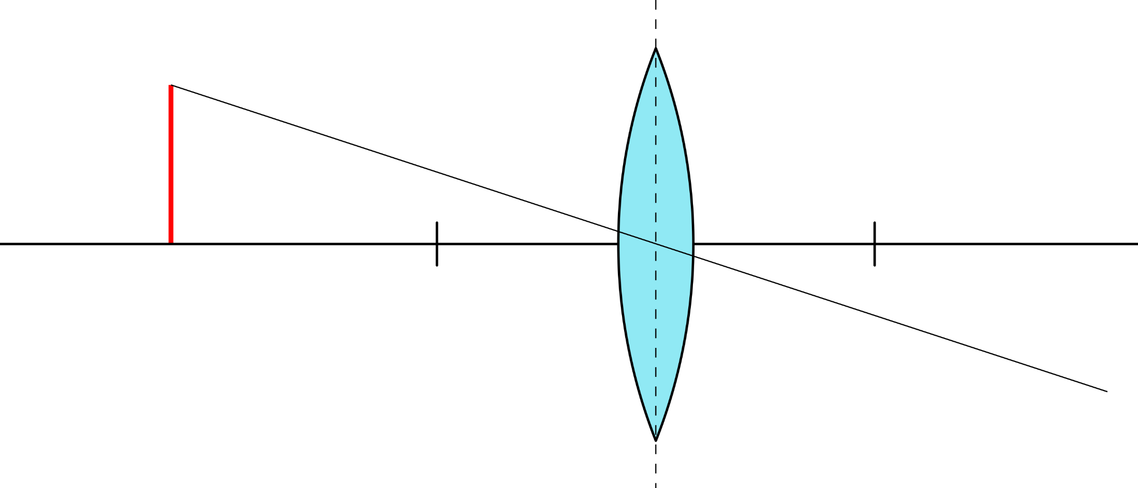
Konveks linse

Slide 21
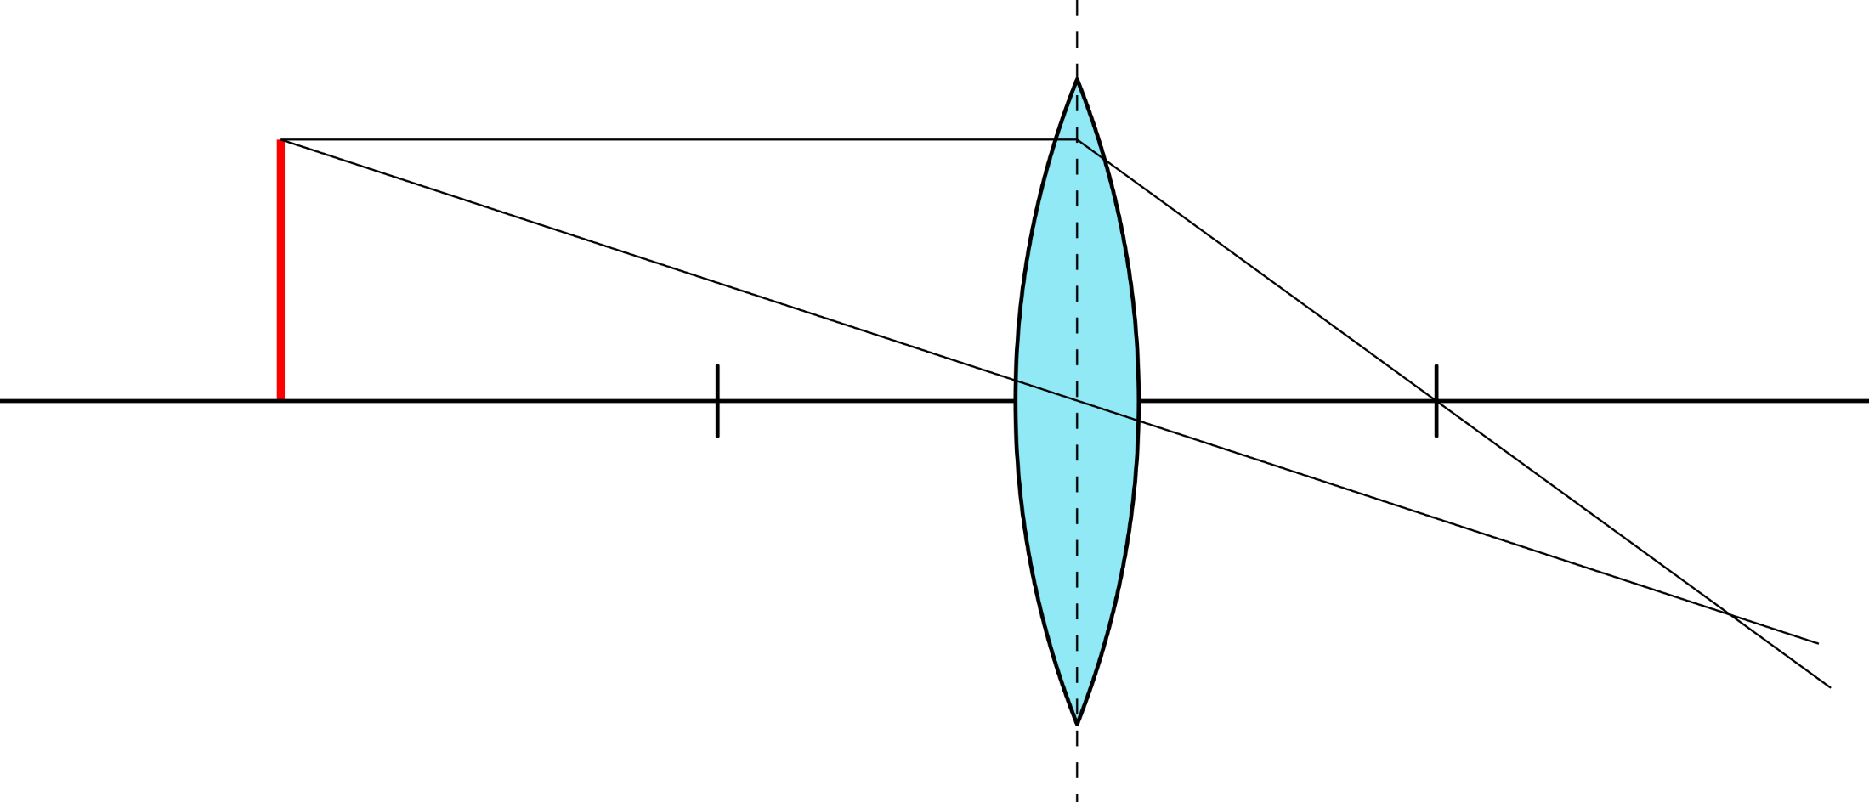
Konveks linse

Slide 22
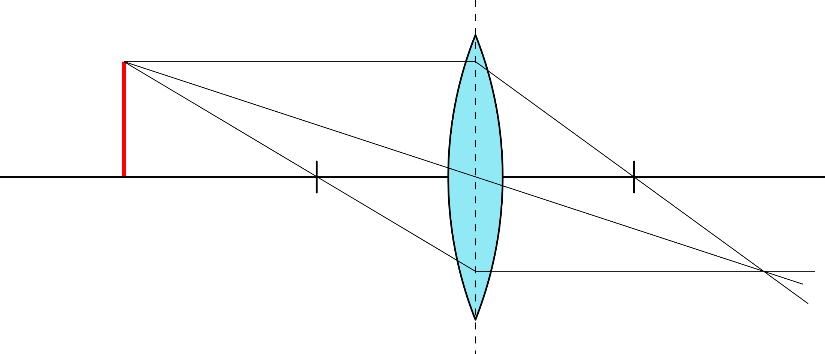
Konveks linse

Slide 23
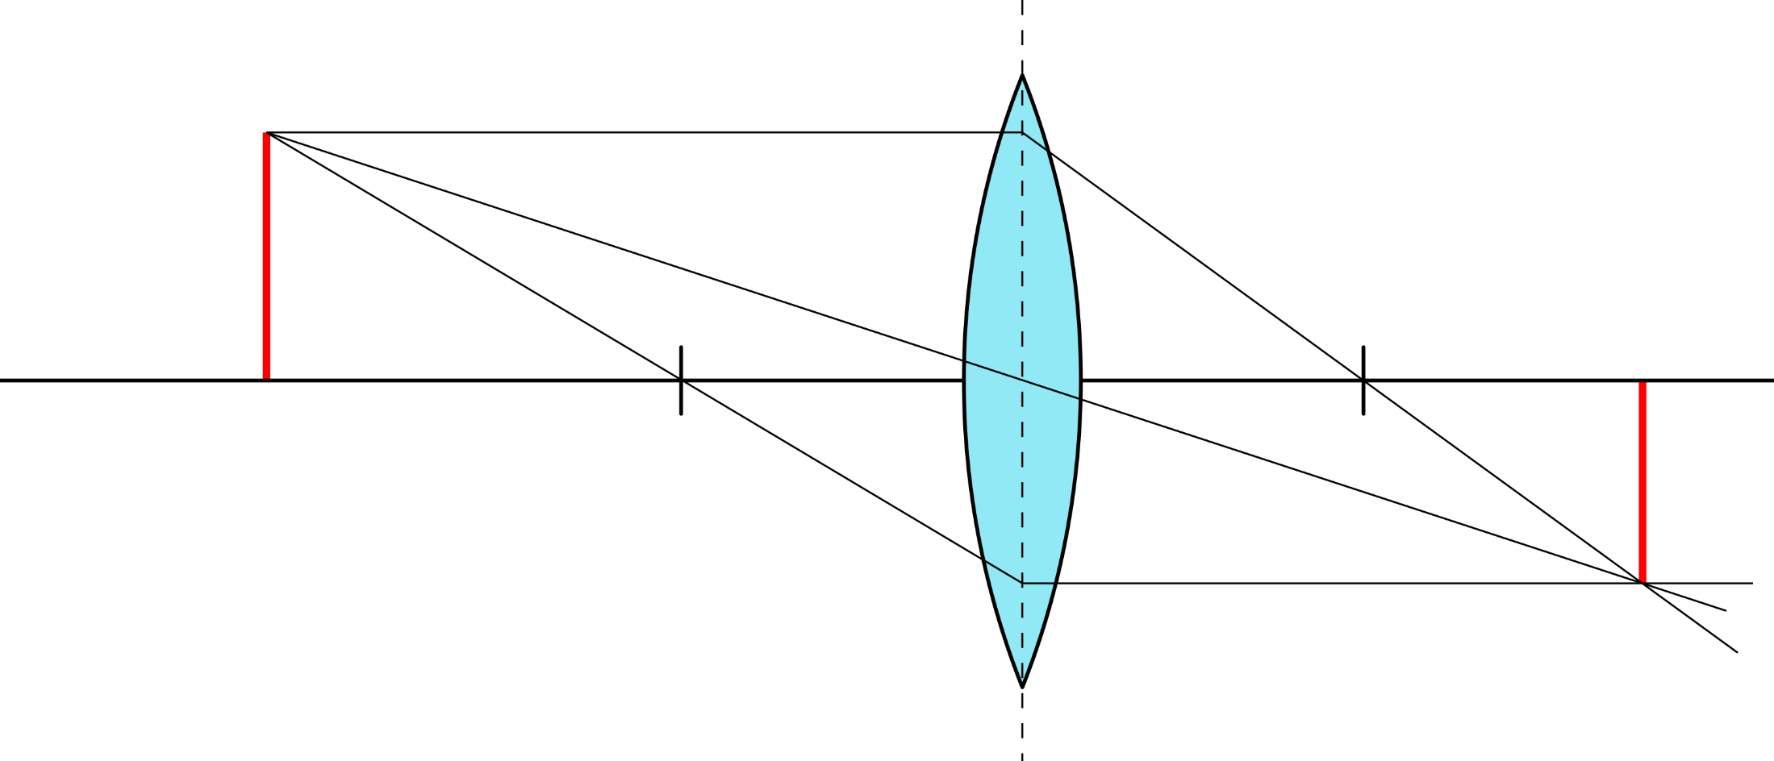
Konveks linse

Slide 24
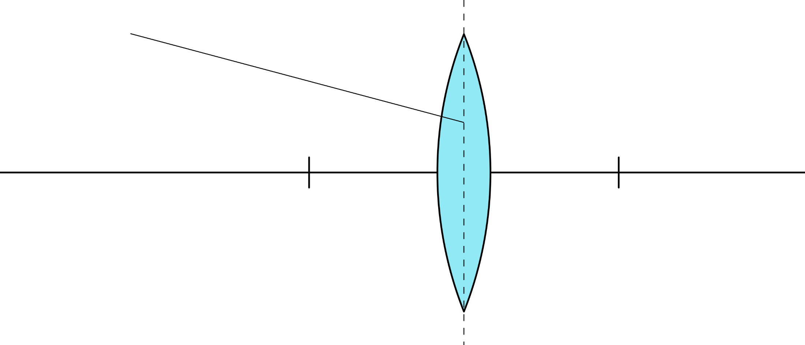
Konveks linse

Slide 25

Konveks linse

Slide 26
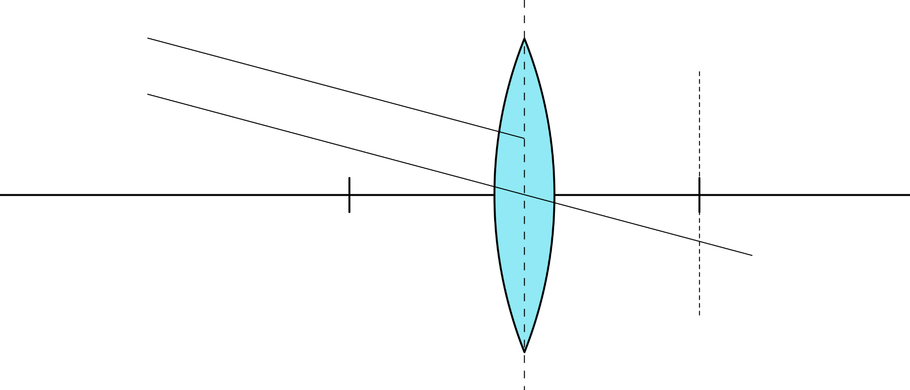
Konveks linse

Slide 27
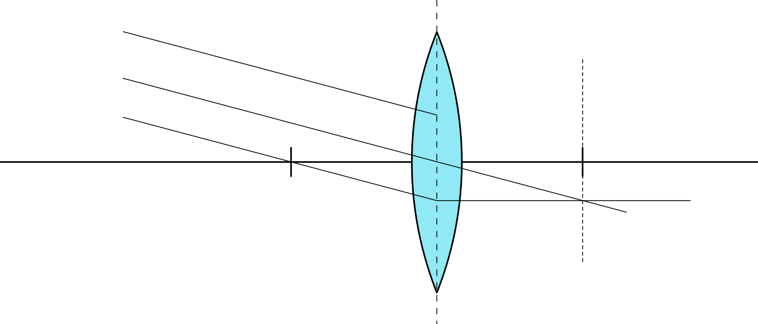
Konveks linse

Slide 28
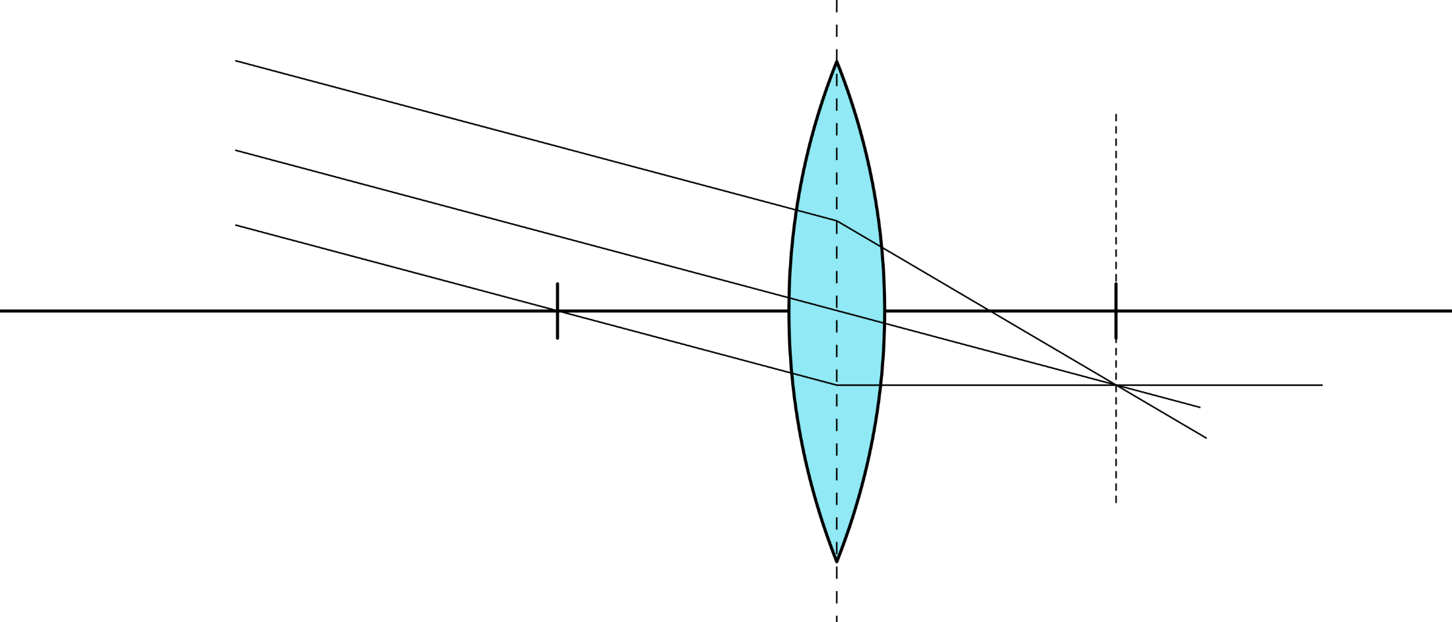
Konveks linse

Slide 29
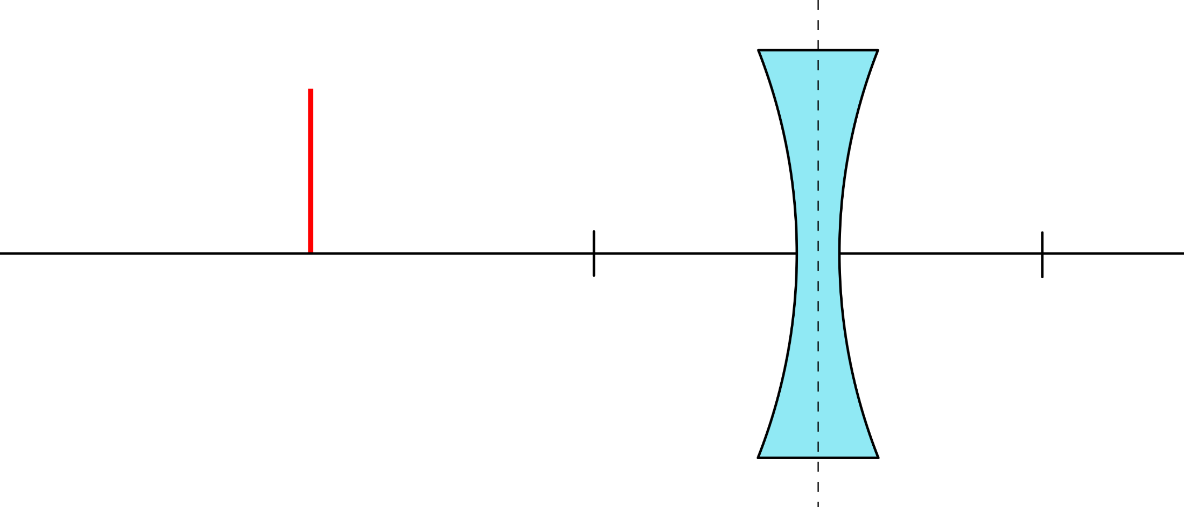
Konkav linse

Slide 30

Konkav linse

Slide 31
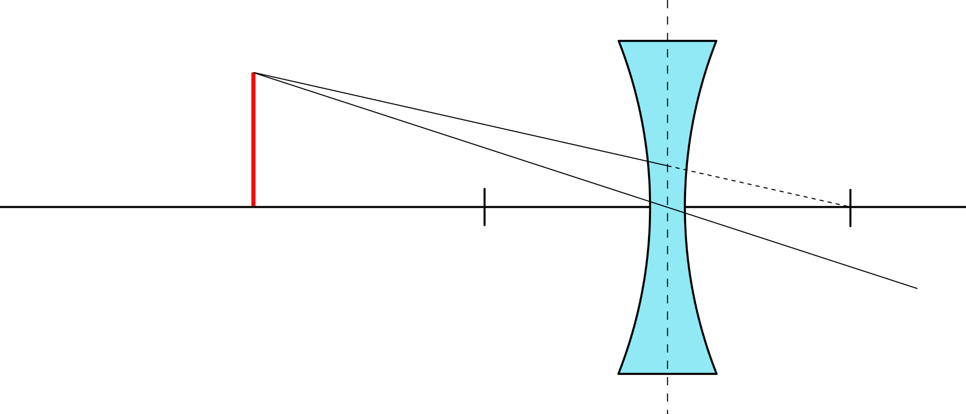
Konkav linse

Slide 32

Konkav linse

Slide 33
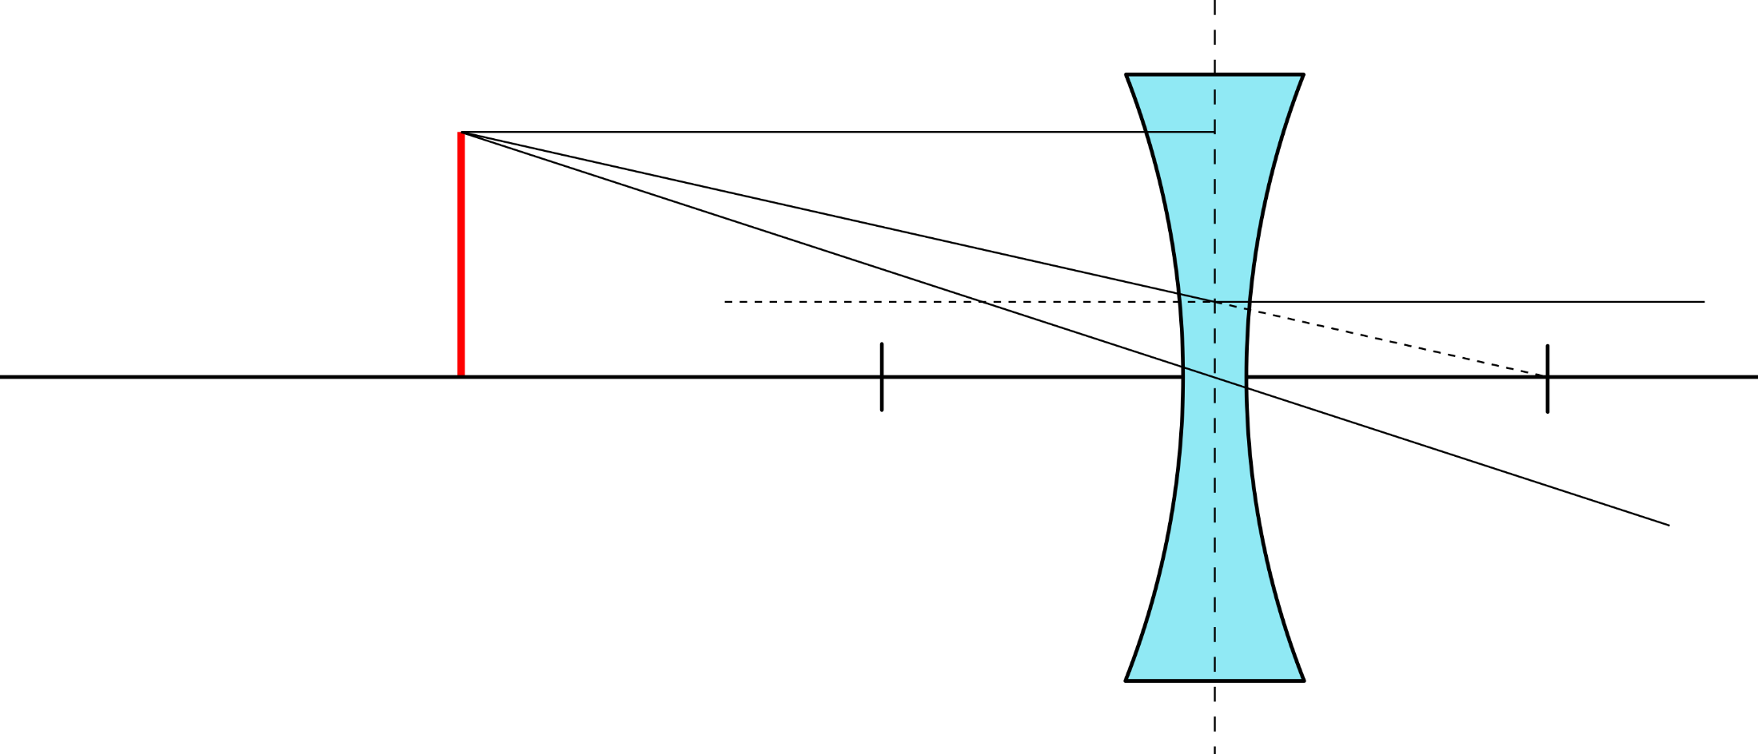
Konkav linse

Slide 34
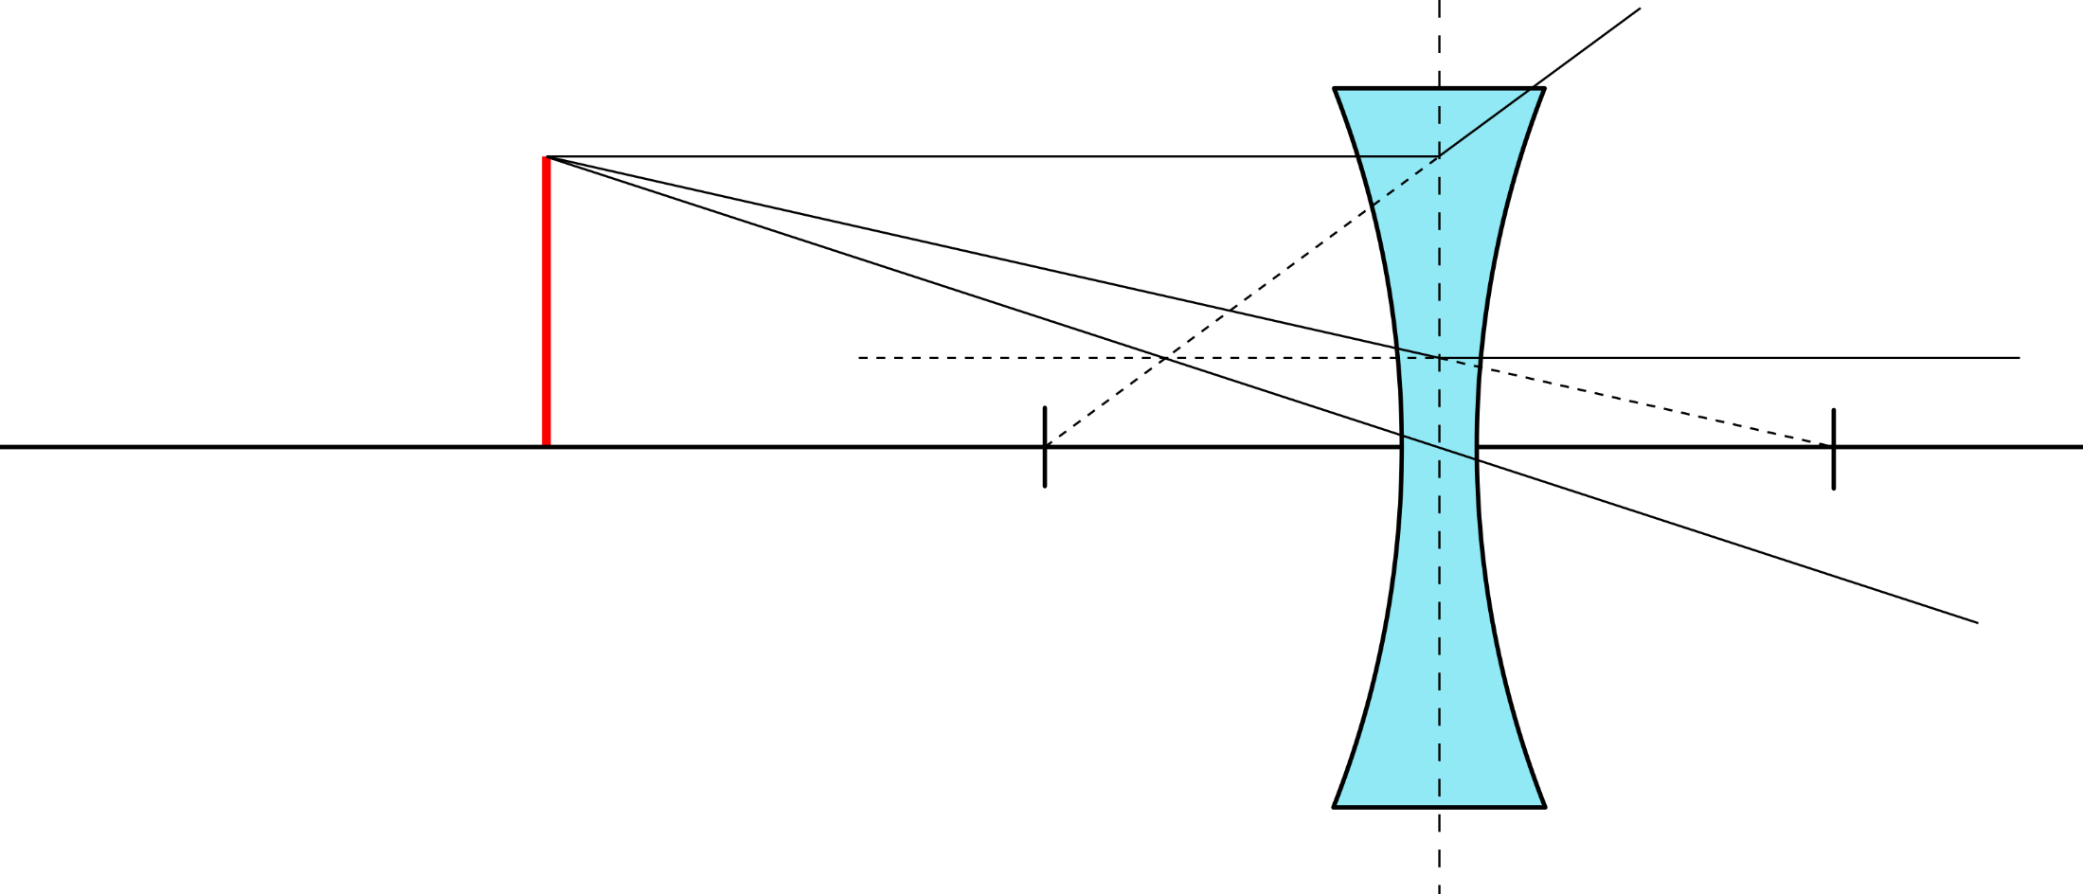
Konkav linse

Slide 35
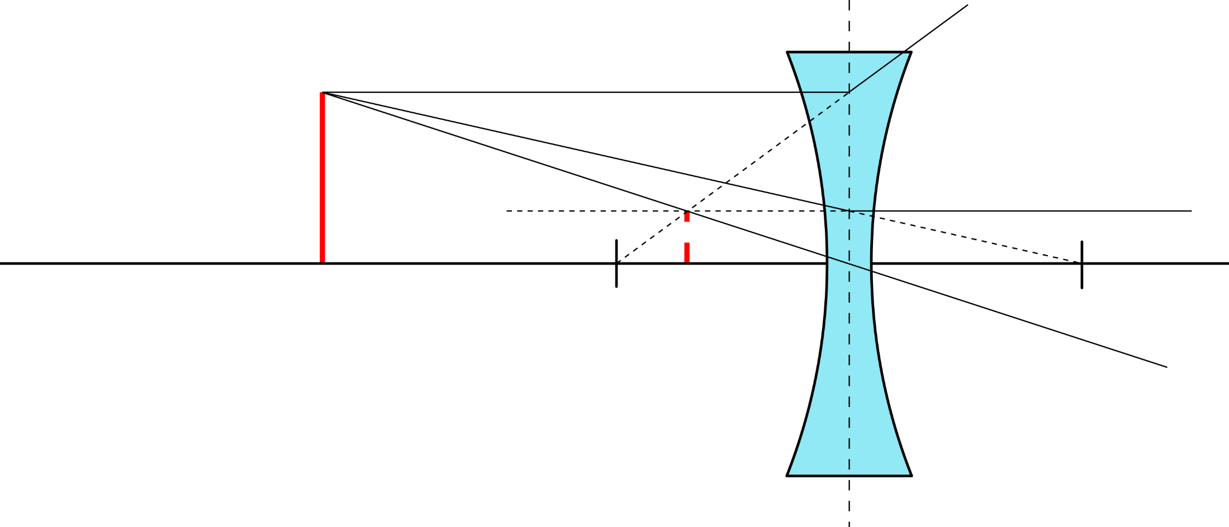
Konkav linse

Slide 36
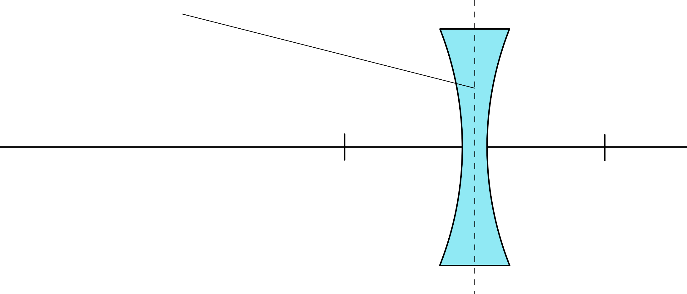
Konkav linse

Slide 37

Konkav linse

Slide 38
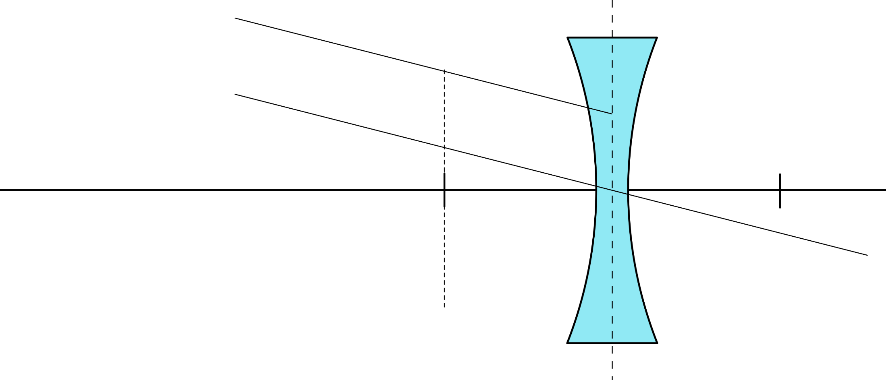
Konkav linse

Slide 39
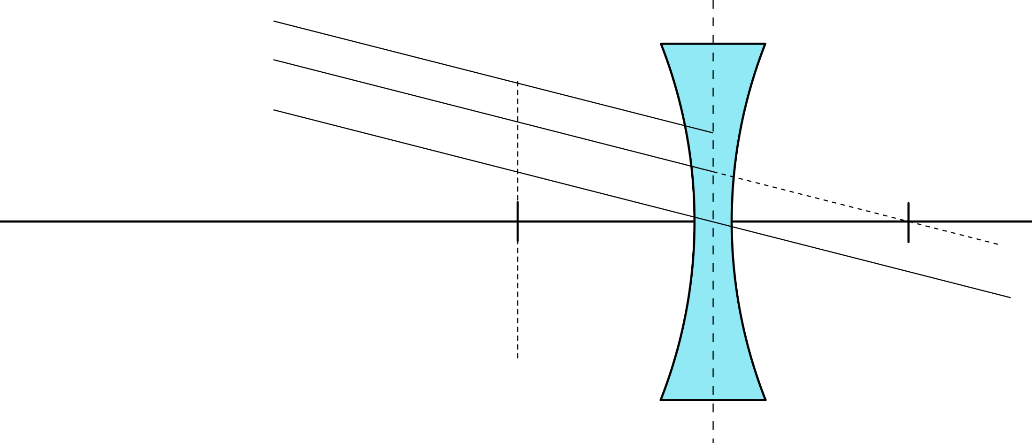
Konkav linse

Slide 40
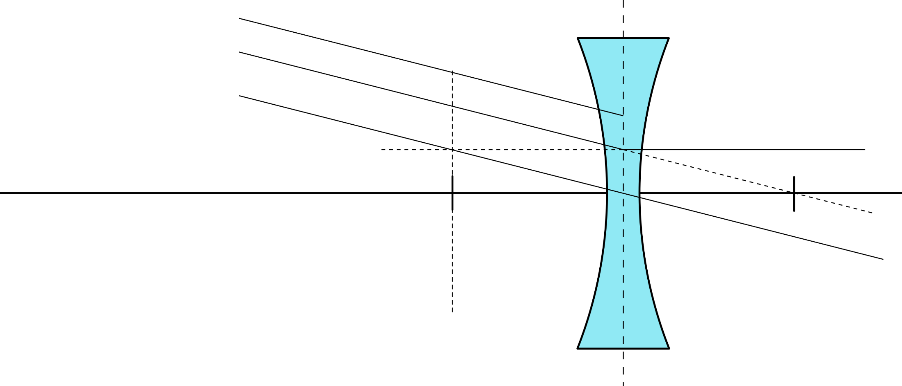
Konkav linse

Slide 41

Konkav linse

Slide 42
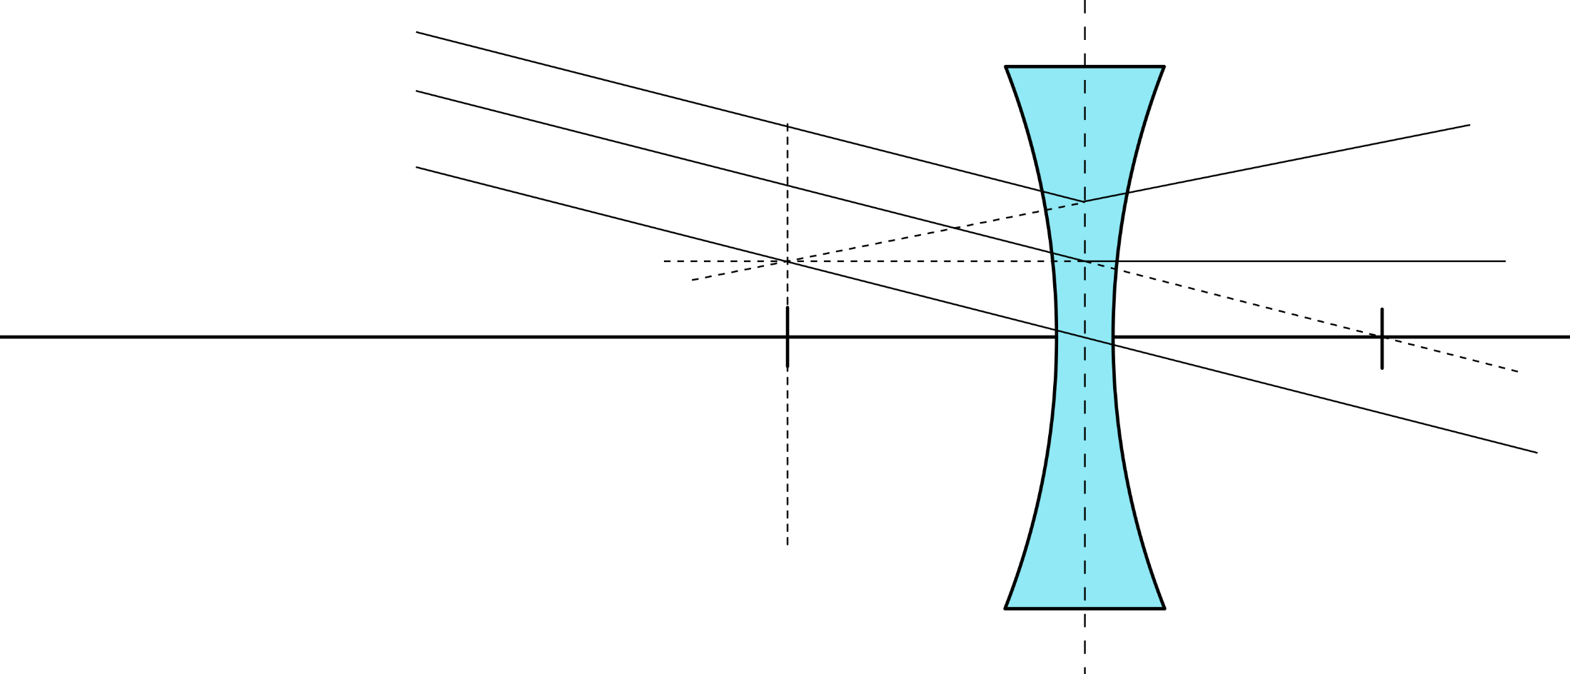
Konkav linse

Slide 43
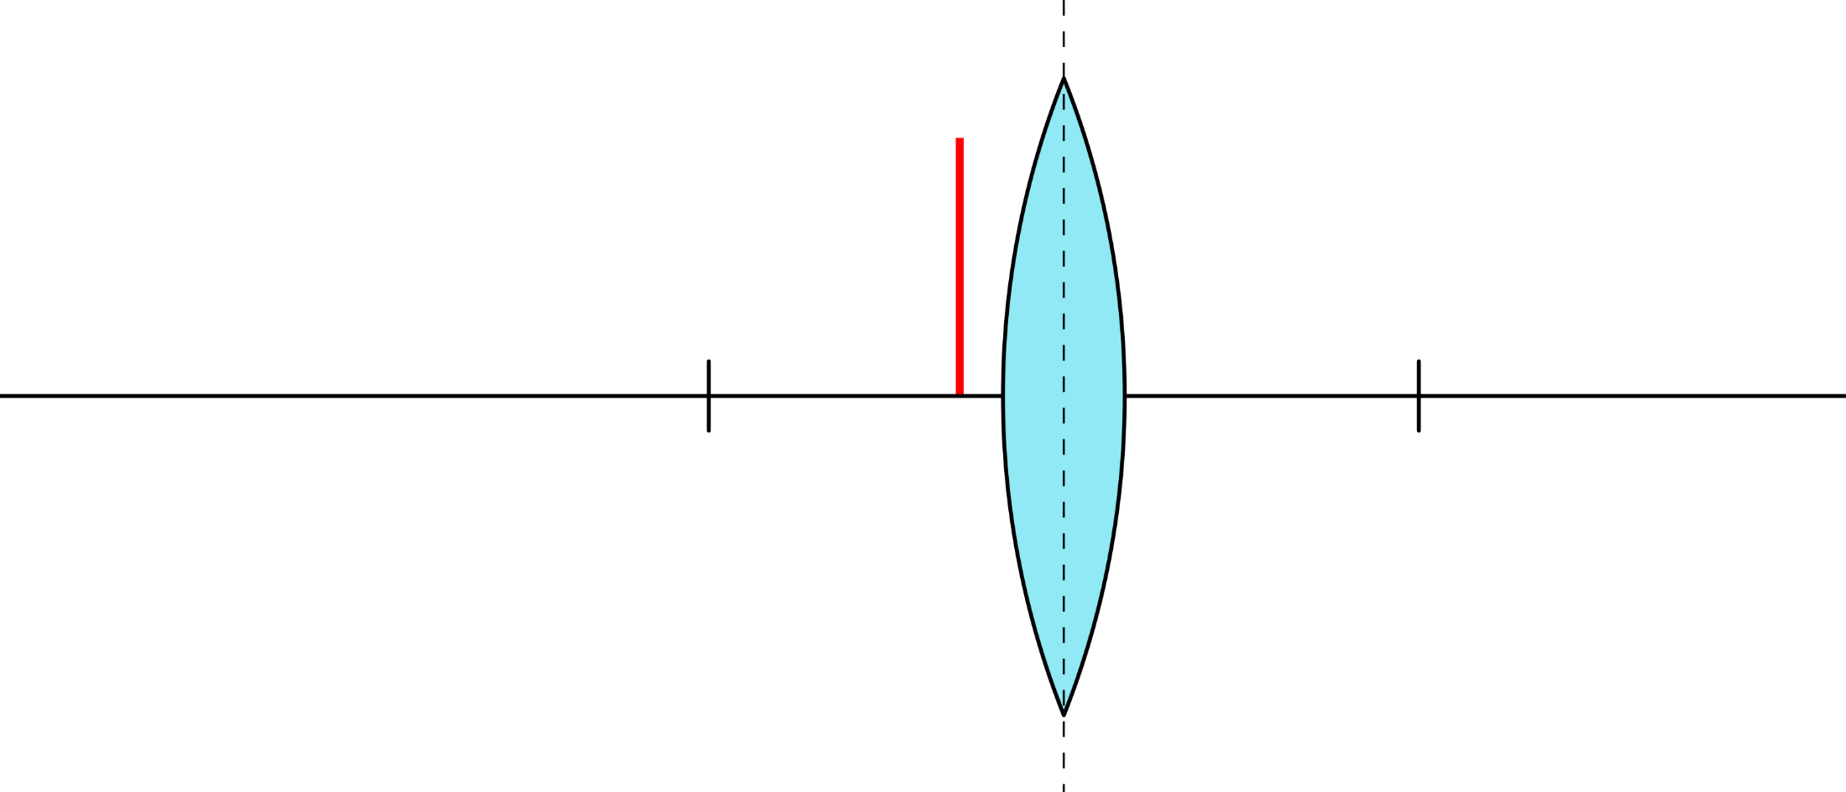
Lupe

Slide 44
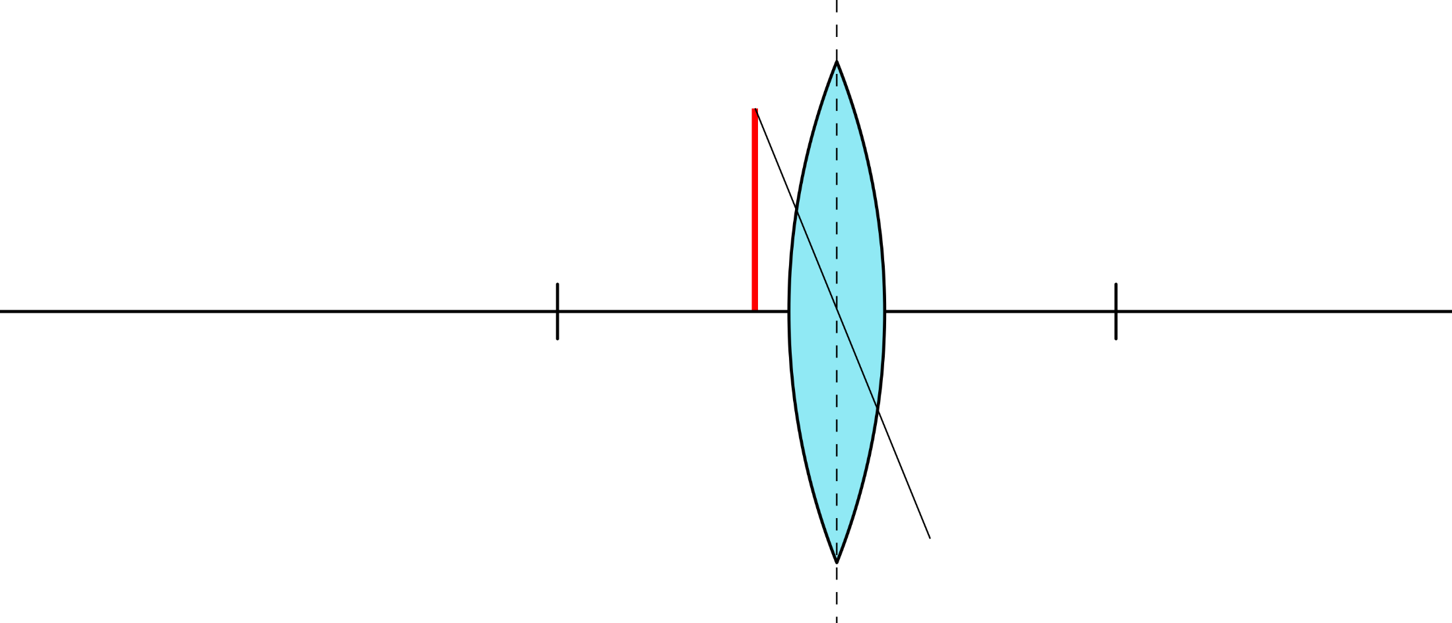
Lupe

Slide 45
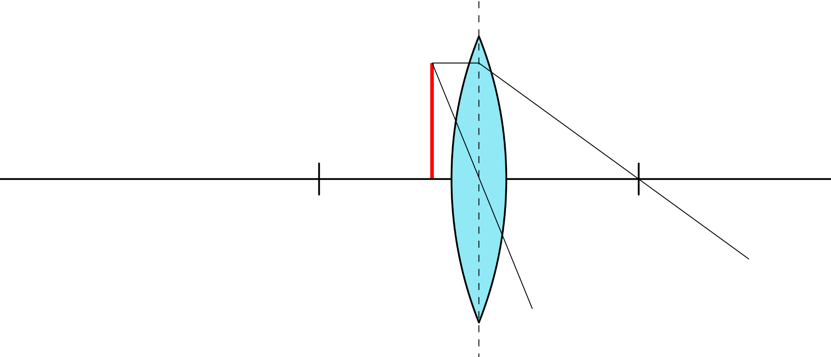
Lupe

Slide 46

Lupe

Slide 47
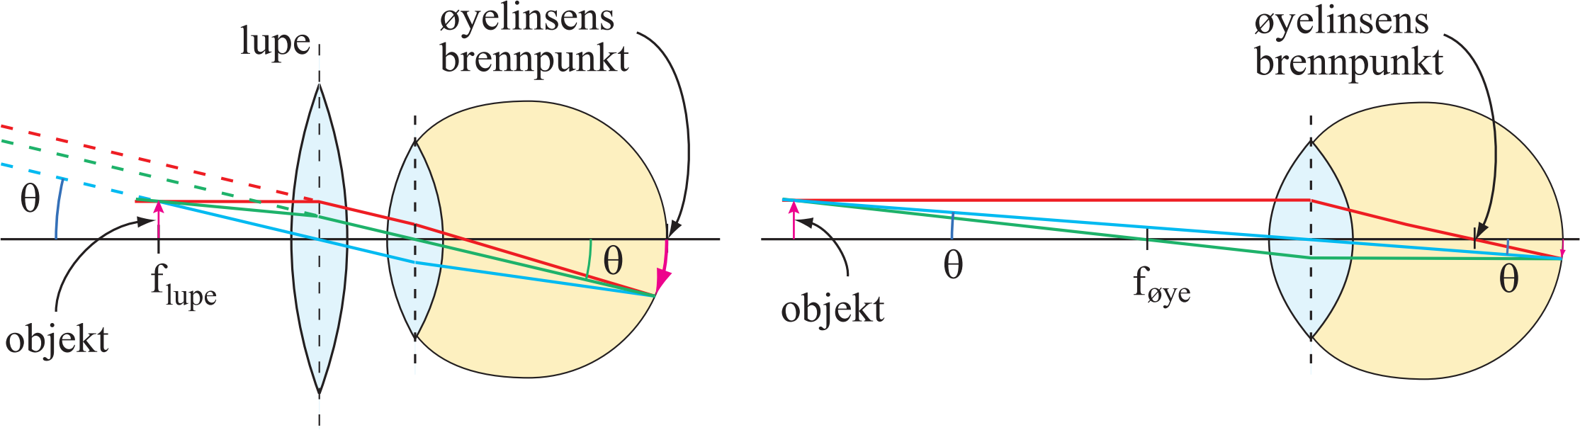
Lupe

Slide 48
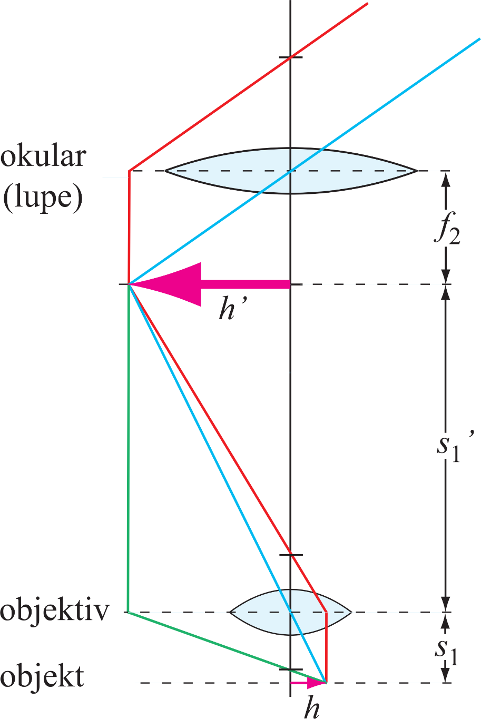
Mikroskop

